Slide 1
Mit mutat a beszámoló?
A hazai legnagyobb árbevételű vállalatok tudástőke mutatóinak változása a 2007-2010 közötti időszakban
Fodor Péter és Csapi Vivien
PTE-KTK GTI

Slide 2
Tartalom
A kutatás célja
Felhasznált mutatók
A vizsgált sokaság
Vizsgált mutatók iparági, idő- és térbeli alakulása
IC és hagyományos mutatók összefüggései
Korlátok és irányok
Összegzés

Slide 3
Célok
IC modellek tesztelése
A hagyományos számviteli és az intellektuális tőke mutatók összehasonlítása
Magyar sajátosságok bemutatása
Kimagaslóan teljesítő cégek azonosítása
Területi, iparági következtetések levonása

Slide 4
Számviteli mutatók
Általános likviditási mutató
Saját tőke aránya
Működési profithányad
Készlet, vevő, szállító forgási idő és forgási sebességek
Likviditási gyorsráta
Idegen tőke/saját tőke
Nettó
profithányad
Készpénzhányad
Hosszú távú eladósodottság
ROE, ROA
Nettó forgótőke
Kamatfedezeti mutató
MC, PC

Slide 5
Piaci módszerek | Eszközarányos megtérülési módszerek
A láthatatlan mérleg Piaci és könyv szerinti érték hányadosa Standfield-féle befektetői piaci érték (IAMV) Tobin-féle q mutató | Gazdasági hozzáadott érték (EVA) Hozzáadott érték szellemi koefficiens (VAIC) Számított immateriális érték (CIV) A tudástőke hozama
Scorecard módszerek | Közvetlen szellemi tőke módsz.
Humán tőke intelligencia Balanced Scorecard Skandia Navigator IC Index Intagible Asset Monitor Tudás audit ciklusa Értéklánc Scorecard Meritum Guidelines Danish Guidelines Topplinjen/Business IQ Holistic Value Approach (HVA)* IC Measuring and Accounting IC (MAGIC)* Tudástérkép* | Információbróker (IC audit) Hivatkozással súlyozott szabadalmak Humán erőforrás költsége és számviteli kezelése (HRCA) Inkluzív értékelési metódus (IVM) Nash-féle jövőközpontú elszámolási módszer (AFTF) HR nyilatkozat The Value Explorer Szellemi eszköz értékelés Total Value Creation (TVC) Financial Method of Intangible Assets Measuring (FIMIAM)*

Slide 6
IC mutatók és számításuk
Szellemi tőke értékelési módszerek | Képlet | Megjegyzés
Egy főre jutó árbevétel | Árbevétel/ létszám | Közel 400 vállalat
Tobin | Vállalat piaci értéke - Eszközök összesen | 40es minta
Tobin-q | Vállalat piaci értéke / Eszközök összesen | 40es minta
EVA |  | Gazdasági hozzáadott érték
MVA |  | 40es minta Piaci hozzáadott érték
ROA* | (ROA-Iparági ROA*Tárgyi eszközök)/wacc
CIV | Bonyolult: hat lépés, átlagolás,iparági adatokkal való korrekció | Kalkulált immateriális javak, iparági átlagok figyelembe vételével 3 éves adatsor felhasználásával
II | Immateriális javak beszerzése/Árbevétel | Immateriális javak megújulási mtuatója
CI | (immateriális javak/összes eszköz) | Immatjavak aránya a teljes eszközszerkezeten belül
HCE | Hozzáadott érték/személyi jellegű ráfodítások | Ahol a hozzáadott érték az összes árbevétel-eladott áruk és közvetített szolgáltatások összege
VAIC (ICE+CEE) | ICE=HCE+SCE;CCE=VA/Eszközök összesen | Ahol SCE= (VA-SZJráf)/VA;

Slide 7
Szellemi tőke mérés
Market-to- book Value
Tobins q
Szervezeti szint
Knowledge Capital Earnings
Alk. hat.
II
Piaci
Kapitalizációs
eljárások
VAIC
MVA
ROA*
EVA
CIV
CI
ROA
eljárások
Komponensek azonosítva
IAMV
AFTF
IC-Index
Citation-weighted Patents
HRCA
TVC
Közvetlen
Szellemi tőke
mérés
Value Chain Score Board
Skandia Navigator
Inclusive Valuation Methodology
The Value Explorer
Intangible Assets Monitor
Balanced Scorecard
Scorecard Módszerek
Intellectual Asset Valuator
Human Capital Intelligence
Technology Broker
Forrás: Sveiby (2001)
Nem mon-értékelés
Mon-értékelés

Slide 8
A sokaság
HVG TOP500 – árbevétel
Baranya TOP100 - árbevétel
Szabolcs TOP100 - árbevétel
Dél-Alföld TOP100 - árbevétel
Innovatív cégek TOP20
TEÁOR | %
Feldolgozóipar | 36,7
Kereskedelem, gépjárműjavítás | 26,0
Villamosenergia, gáz-,vízellátás | 8,5
Szállítás, raktározás | 8,4
Építőipar | 4,5
Szakmai, tudományos, műszaki tevékenység | 3,9
Mezőgazdaság, bányászat | 3,8
Információ, kommunikáció | 3,7
Adminisztratív és szolg. | 1,5
Pénzügyi, biztosítási | 1,1
Ingatlanügyek | 1,1
Szálláshely, vendéglátás | ,7
Művészet, szórakoztatás | ,1
N=779

Slide 9
Vizsgált számv. mutatók iparáganként
Eladósodottsági mutatók
+ | -
Szállítás | Szakmai, tud.,
Feldolgzóipar | Mezőgazdaság
Info-komm | Építőipar
Profitabilitási ráták
+ | -
Villamosenergia | Szállítás
Info-komm. | Építőipar
Szakmai, tud., | Mezőgazdaság
Hatékonysági mutatók
+ | -
Info-komm | Építőipar
Szakmai, tud., | Szállítás
Villamosenergia | Mezőgazdaság
Likviditási ráták
+ | -
Mezőgazdaság | Építőipar
Info-komm | Villamosenergia
Szakmai, tud., | Szállítás
Notes:
Hatékonyságit elsősorban az eszközhatékonysági mutatókkal mértük

Slide 10
IC mutatók alakulása 2007-2010
IMM/ÖE
ICE
CCE
HCE
SCE
VA/ÖE
28,4%
0,8%
-5%
IMM*/ÁB
Notes:
IMM* IMMATJAVAK BESZERZÉSE, IMMATJAVAK MEGÚJULÁSI RÁTÁJA
Sokféle a mutató
A piaci mutatók nagyon kevés helyen azoníthatóak (MO sajátosság).
A piaci alapú bevethető és a
Emiatt a hatékonysági mutatókkal tudtunk dolgozni.
Ha külső szemlélőként vizsgálódunk, akkor nincs belső adat.
Két hagyományos mutatócsoporttal mutatnak kapcsolatot ezek a mutatók (CIV, ROA, VAIC, CI)
Profitabilitási rátákkal
Nettó forgótőke
Minél nagyobb az esedékes tartozások levonása után megmaradó likvid eszköz állomány, annál nagyobb a szellemi tőke értéke.

Slide 11
IC vs. hagyományos mutatók
Többségében kevés és gyenge korrelációk.
A hagyományos mutatók valóban nem mutatják ki a szellemi tőkét!
UGYANAKKOR
IC mutató | Számv. mutató | Kapcsolat erőssége
Alkalmazottak hatékonysága | Működési profithányad | 0,225-0,325
VAIC és komponensei | Működési profithányad | 0,135- 0,321
KIMUTATHATÓ A TUDÁSTŐKE HATÁSA AZ ÜZLETI EREDMÉNYESSÉGRE

Slide 12
Korlátok
INPUT ADATOK:
adatfelviteli hiba, csonkolás;
Közzétételi kötelezettség elmulasztása (elsősorban kiegészítő melléklet)
Piaci alapú mutatószámokhoz nyrt. Száma a mintában kicsi
MÓDSZERTANI PROBLÉMÁK:
Eljárások finomhangolása (iparági ROA; saját WACC)

Slide 13
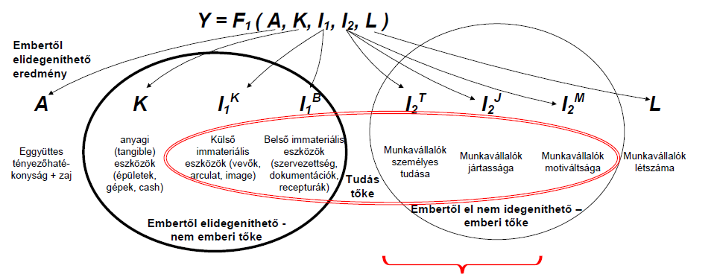
Konklúzió, lehetőségek
Korreláció helyett regresszió:
IC
PÜ
LIKV
EL
PROF
HAT
Forrás: Boda , Virág (2011 )

Slide 14
Elérhetőségek
Fodor Péter
Csapi Vivien
Tel.: +36302409391
Email: fodorp@ktk.pte.hu
Tel.: +36306622778
Email: csapiv@ktk.pte.hu

